Slide 1
KARŞILAŞTIRMALI YÖNTEM

Slide 2
KARŞILAŞTIRMALI YÖNTEM: KAVRAM İNCELEMELERİ
OKUMA METNİ:
Coşkun San, “Karşılaştırmalı Yöntemde Zaman ve Mekan Boyutları”.
Birgül Ayman Güler, “Karşılaştırmalı Kamu Yönetimi Nedir?”

Slide 3
KARŞILAŞTIRMA
Karşılaştırma, çoğu zaman farkında olmadan, günlük yaşamın hemen her anında yapılan bir düşünsel işlemdir. Bir şeyin kendisine ait bilgi, ancak diğerlerine ilişkin bilgi aracılığıyla edinilir. Bu işlem, insanın her şeyden önce kendisine ilişkin bilgilerini genişletmesine yarayan bir araç başkalarının deneyimlerinden yararlanmasını sağlayan bir çoğalma unsurudur. Karşılaştırma yapabilmek, farklı bağlam ve olayları birlikte gözlemlemeyi, bunları kendi içlerinde ve birbirleriyle ilişkilendirerek çözümlemeyi, dolayısıyla geniş bir birikim ve zihinsel çabayı gerektirir. Karşılaştırma ülkeler arasında yapıldığında ise, toplumsal gerçeklikleri hızla ve çok boyutlu olarak görme, sorunlara çoklu çözüm üretme yeteneği kazanılacağı açıktır.
Karşılaştırma, basitçe benzerlikler ile farklılıkları aynı anda inceleme işi olarak tanımlanabilir. O halde yöntem, tümüyle benzer ya da tümüyle farklı şeyler üzerinde kullanılamaz. Karşılaştırılacak olguların belli bir derecede benzer ya da farklı olması gerekir. (BAG, Karşılaştırmalı Kamu Yönetimi Nedir?)

Slide 4
KAVRAMLAR (1)
KARŞILAŞTIRMA – KIYASLAMA – ÖRNEKLEME- BENZETME
ZAMAN
MEKAN
ZAMAN VE MEKAN SABİTESİ
Olgu – Bütün İlişkisi

Slide 5
KAVRAMLAR (2)
Negatif örnek
Pozitif Örnek
Benzerlik
Farklılık – Özgünlük
Tikel - Evrensel
Yakınlaşma / Yakınsama

Slide 6
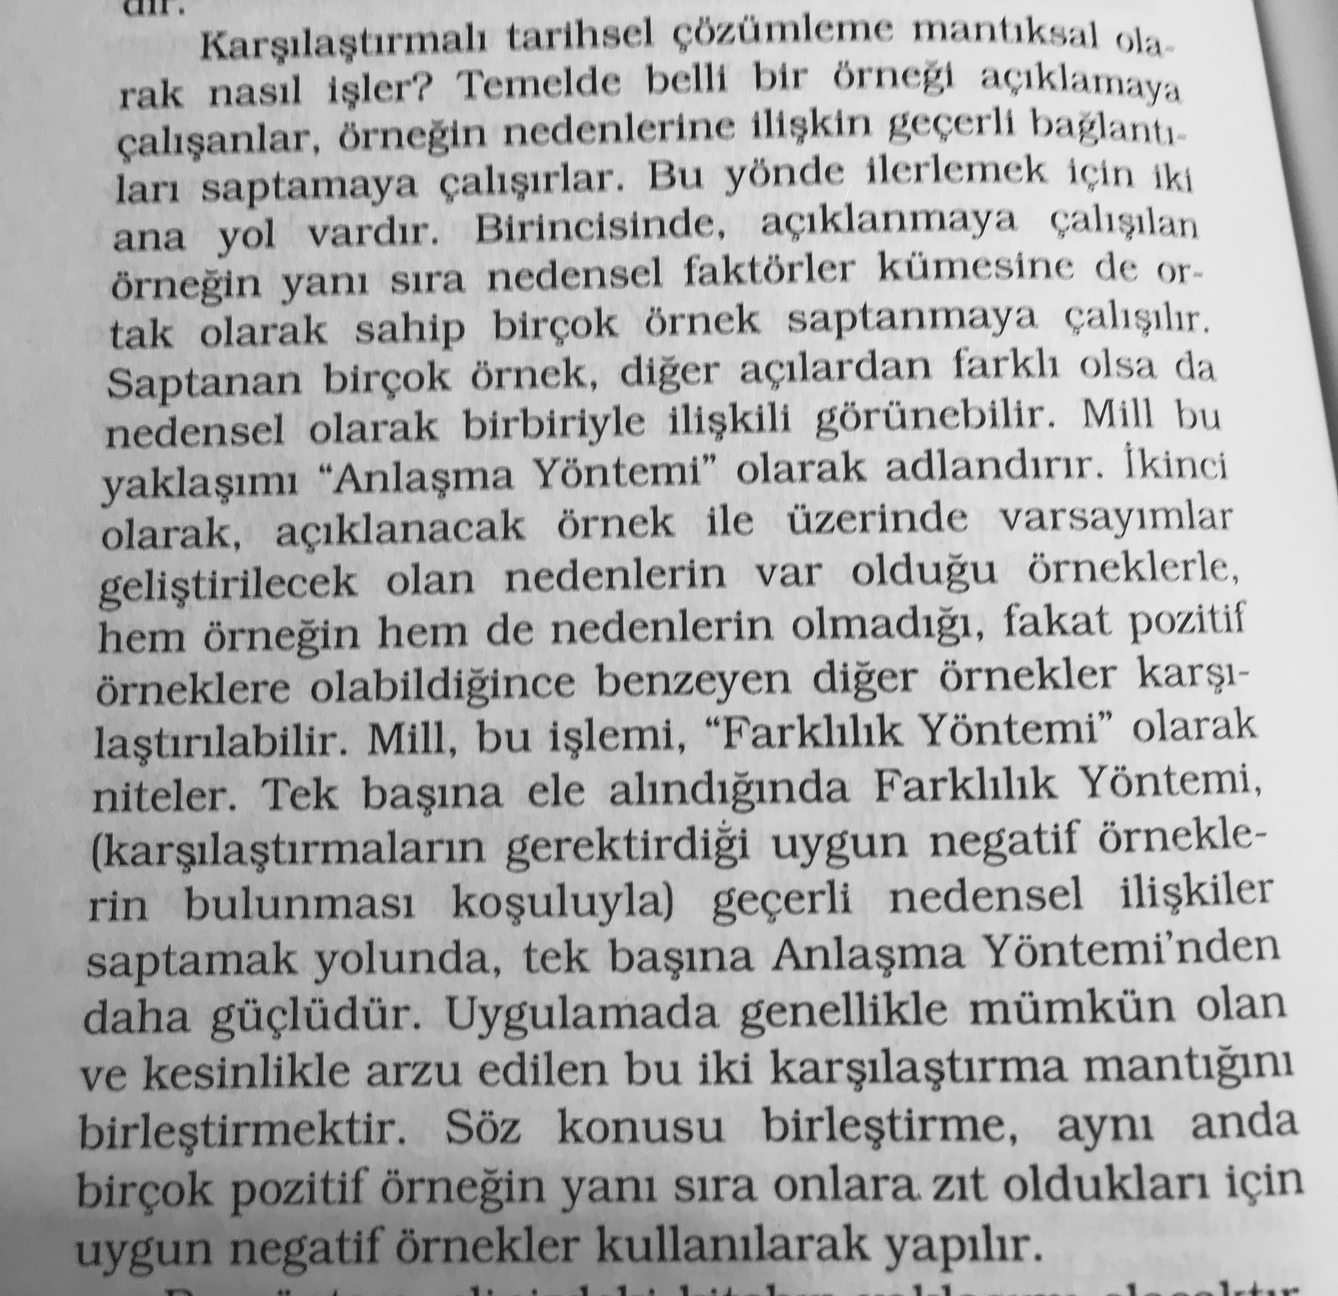
Pozitif Örnek – Zıt Örnek
T. Skocpol: Devletler ve Toplumsal Devrimler

Slide 7
KAVRAMLAR (3)
A1
B1
C1
DİKEY KARŞILAŞTIRMA
  (A1 ve A2, B1 ve B2, C1 ve C2)
YATAY KARŞILAŞTIRMA
  (A1 ve B1, B1 ve C1, A1 ve C1)
  (A2 ve B2, B2 ve C2, A2 ve C2)
  (A1, B1 ve C1; A2, B2 ve C2)
RİTMİK DEVİNİM
A2
B2
C2

Slide 8
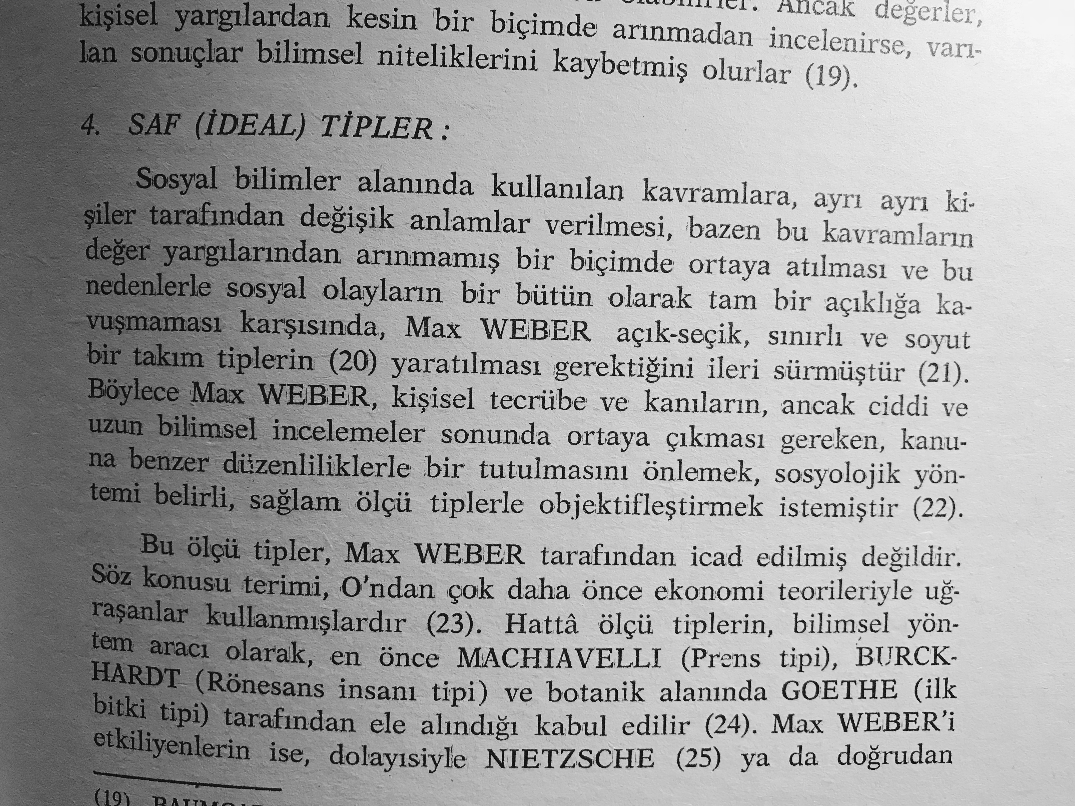
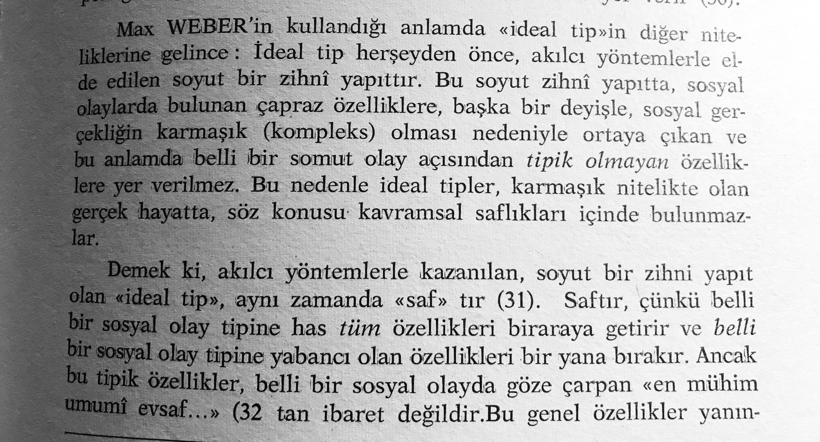
İdeal Tip – Saf Tip
Kaynak: C. San, Max Weber’de Hukukun ve Meşru Otoritenin Sosyolojik Analizi, 1971, s. 27. vd.

